Slide 1
PWA приложения: история и тенденции развития. Технологии и стандарты построения PWA
Выполнил: студент группы ИТб-5301 Митиков В.О.
Преподаватель: Земцов М.А.

Slide 2
Что такое PWA приложения?
PWA (Progressive Web Application) — это новая концепция разработки веб-приложений, объединяющая преимущества традиционных веб-сайтов и мобильных приложений. Они предлагают пользователям удобный и быстрый способ получения информации, без необходимости установки и обновления аналогичных приложений на устройствах.

Slide 3
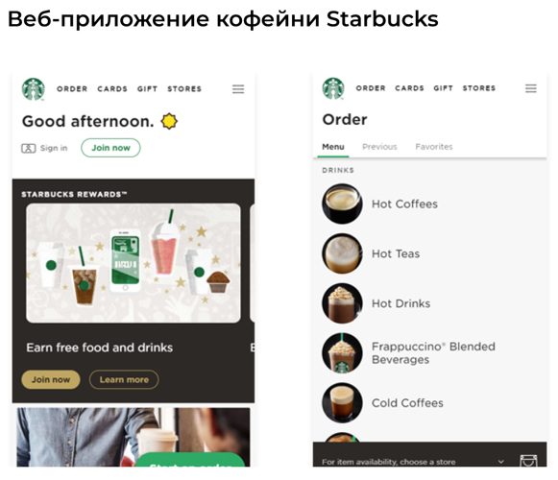
История PWA
Технология была создана компанией Microsoft еще в 2000 году, затем Apple в 2007 году создали свой вариант HTML-приложений. Но успешными они не стали.
По-настоящему вдохнуть жизнь в технологию удалось лишь спустя 15 лет, когда в борьбу включился Google. Именно Google ввел термин «PWA приложения».
Первыми перешли на PWA приложения крупные бренды: такси Uber, сервис для покупки авиабилетов Aviasales и сеть кофеен Starbucks.

Slide 4
Преимущества приложения на базе PWA
PWA позволяют пользователям обращаться к веб-приложениям напрямую из браузера через URL-адрес, без необходимости установки дополнительных приложений.
Экономия на повторном привлечении клиента, так как нет расходов на инструменты возвращения клиента (ретаргетинг, ремаркетинг).
PWA создаются с использованием веб-технологий, таких как HTML, CSS и JavaScript, что делает их совместимыми с различными платформами и устройствами.
Есть возможность поэтапного улучшения функциональности приложения с помощью сервис-воркеров.
Работает без интернета и обеспечивает быструю загрузку и отзывчивость приложений.
Нет необходимости в отдельных разработчиках для разных платформ.
PWA приложение работает с функциями: геолокация, камера, микрофон.

Slide 5
Недостатки PWA приложения
PWA приложения используют не все функции устройства. Например, сильно урезан доступ к контактам, календарю, Bluetooth и NFC. Так как разработчики PWA ограничены возможностями браузеров, то использовать все системные API невозможно.

Slide 6
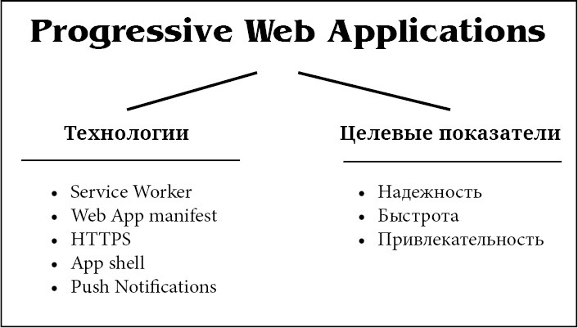
Используемые веб-технологии
PWA — это веб приложение, созданное с использованием определенных технологий для достижения заданных целевых показателей.

Slide 7
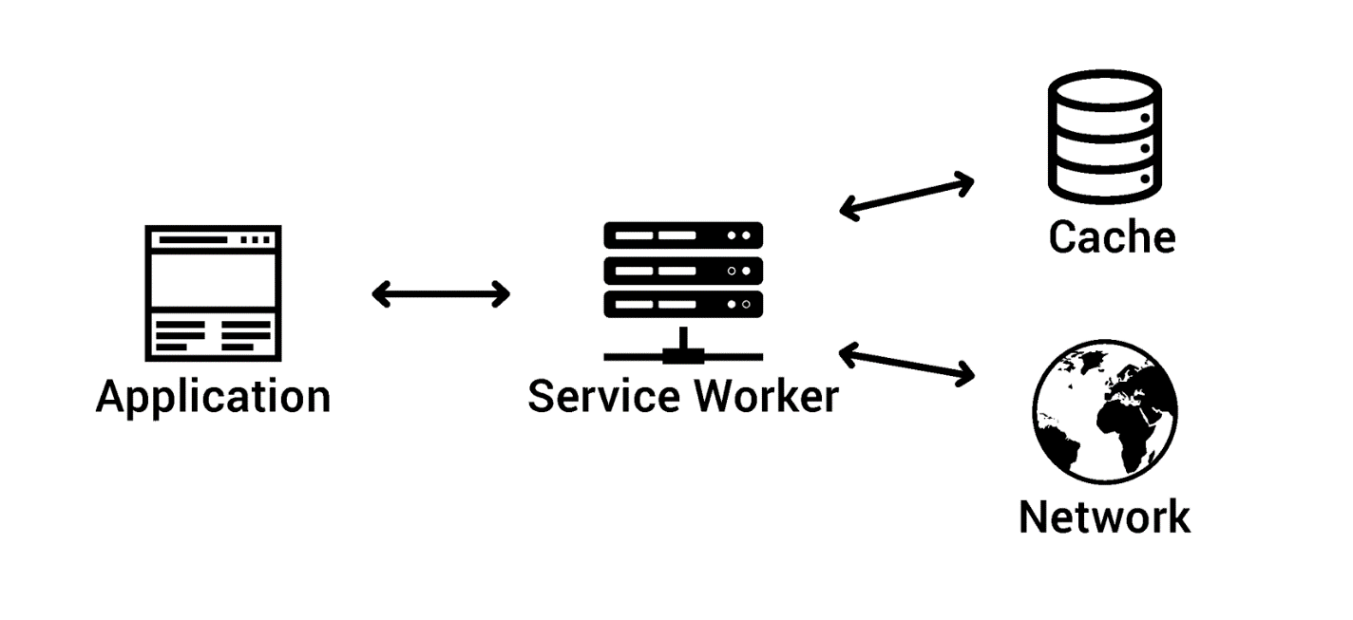
Расположение service worker в архитектуре frontend

Slide 8
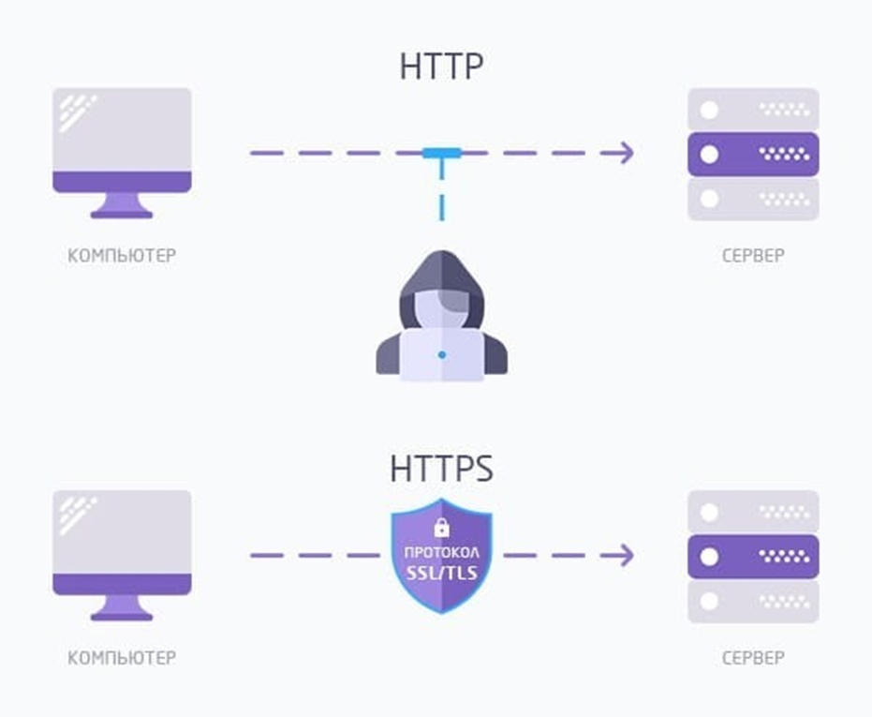
Использование протокола HTTPS
Отличие протокола HTTP и HTTPS
Для обеспечения безопасности пересылки данных и обмена информацией с сервером используется протокол HTTPS.
Это обеспечивает защищенное соединение между приложением и сервером, а также является одним из требований для работы service worker.

Slide 9









Сравнительный анализ PWA и мобильного приложения
PWA:
Быстрая установка
Высокая скорость разработки
Экономия места на устройстве
Стоимость разработки ниже
Взаимодействие с микрофоном и камерой смартфона
Мобильное приложение:
Взаимодействие с микрофоном и камерой смартфона
Использование функций смартфона – доступ к датчикам приложения, bluetooth и т.д.

Slide 10








Сравнительный анализ PWA и сайта
PWA:
Высокая скорость загрузки
Работа в offline режиме
Быстрый и простой доступ
Наличие push-уведомлений
Удобный и понятный интерфейс
Сайт:
Наличие push-уведомлений
Удобный и понятный интерфейс
Поддержка большого количества браузеров

Slide 11
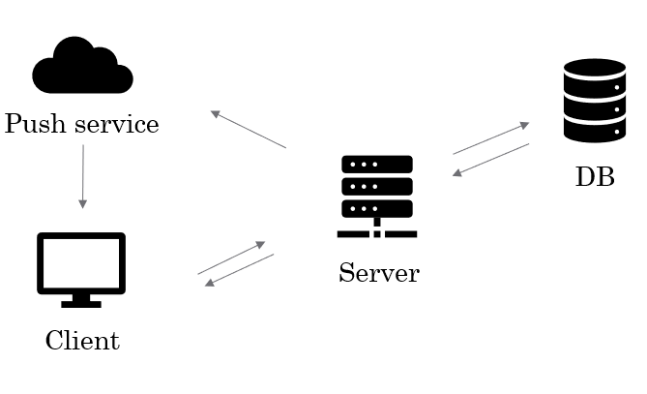
Схематичное изображение архитектуры приложения

Slide 12




Тенденции развития PWA приложений
Рост использования в различных отраслях, таких как:
- электронная коммерция,
- банковское дело,
- медиа и др.
Персонализация и адаптация приложений, обеспечивающая уникальный пользовательский опыт
Появление новых инструментов разработки, платформ и сервисов, которые упростят работу с PWA приложениями
PWA приложения смогут быть доступными для более широкой аудитории, особенно в небольших населенных пункта, где доступ к интернету может быть нестабилен

Slide 13

Успешные кейсы на сегодня
Pinterest — сервис, который позволяет пользователям добавлять изображения, создавать тематические коллекции и делиться ими с другими.

Slide 14
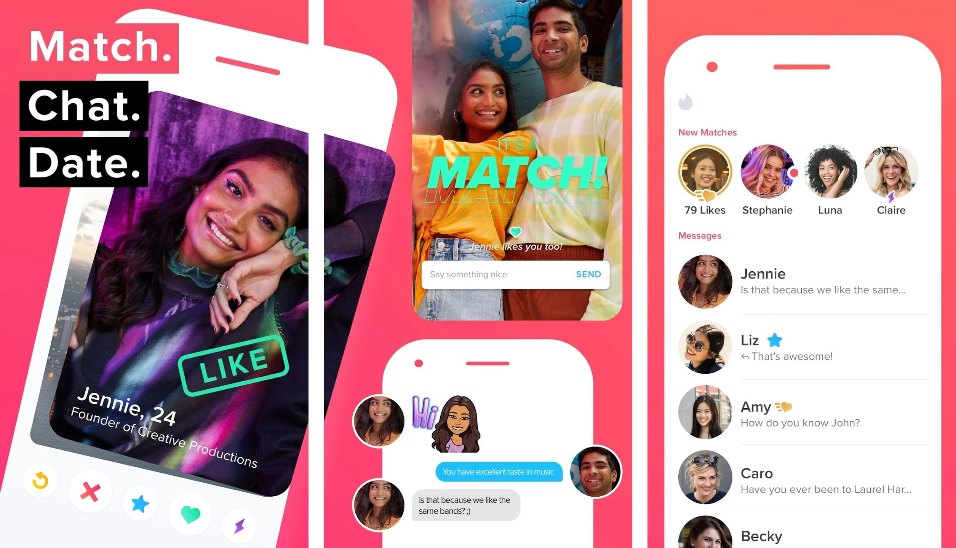
Tinder — приложение для онлайн-знакомств.

Slide 15
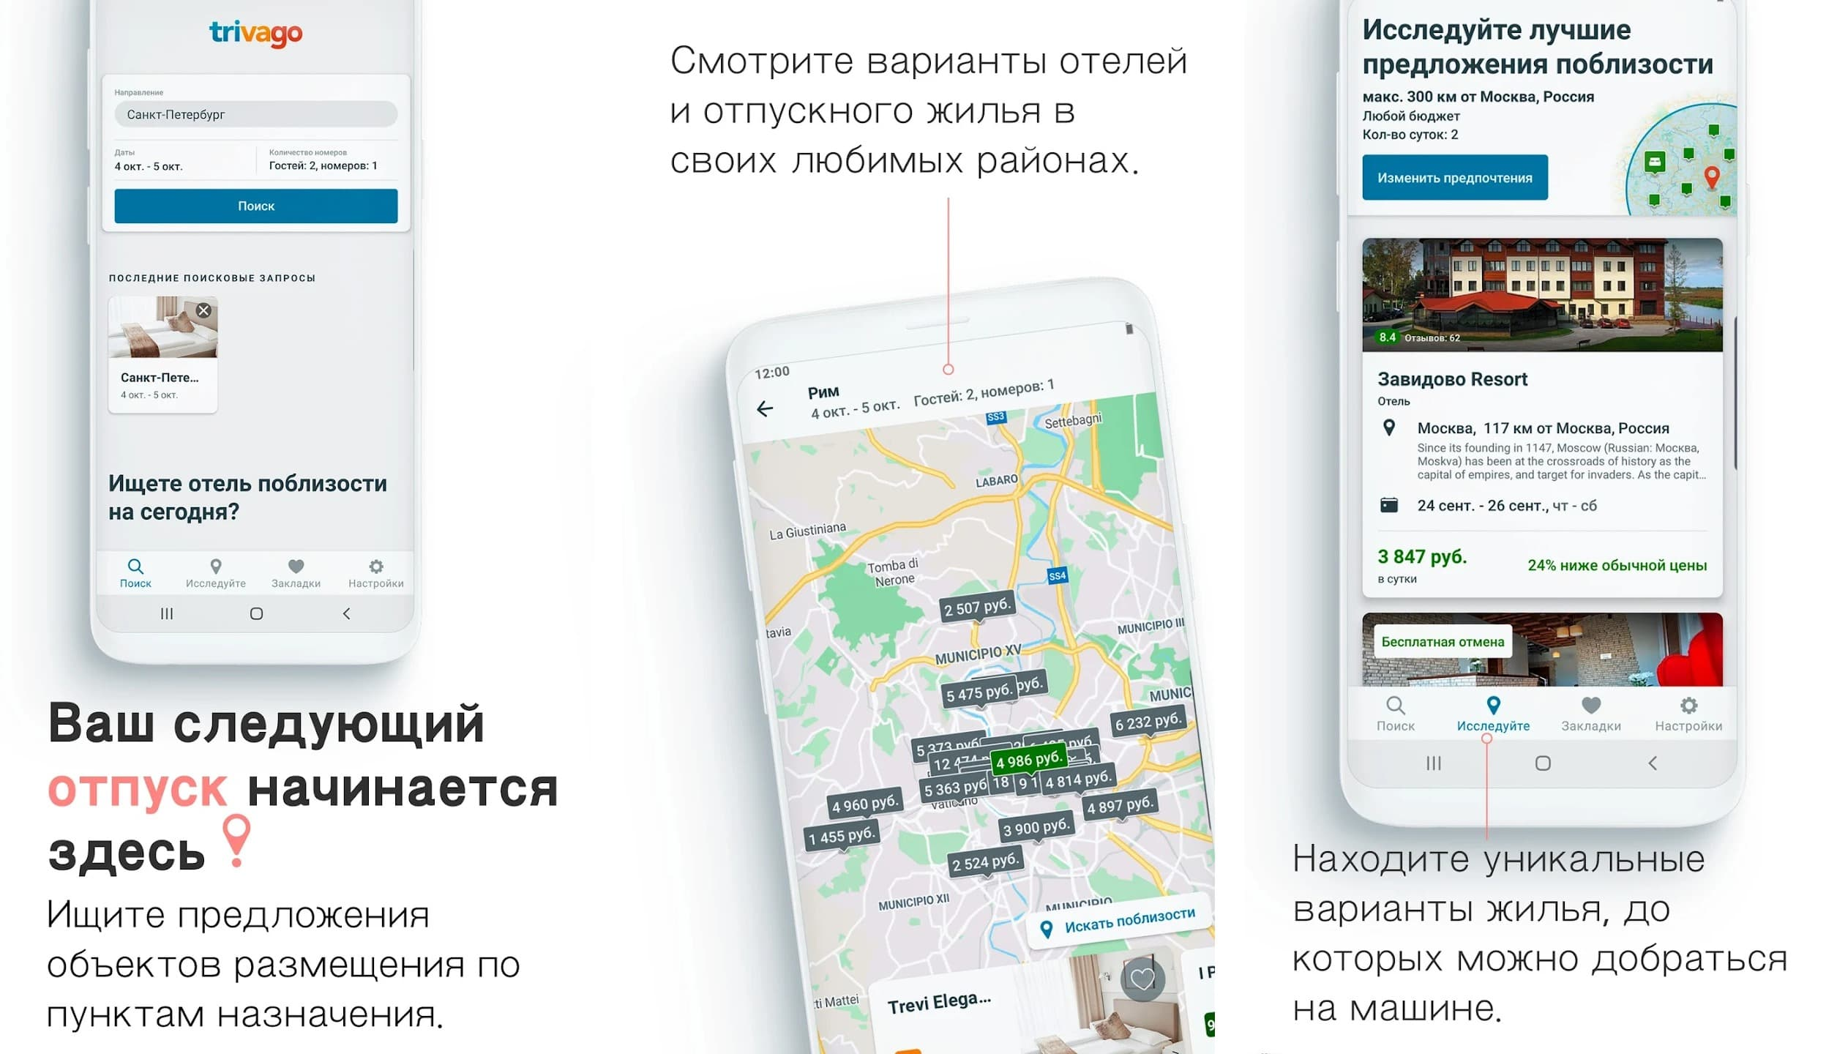
Trivago — сервис по поиску и сравнению цен отелей

